Slide 1
Fotos:
TUDO BRANCO
Texto:
FELICIDADE

Slide 2
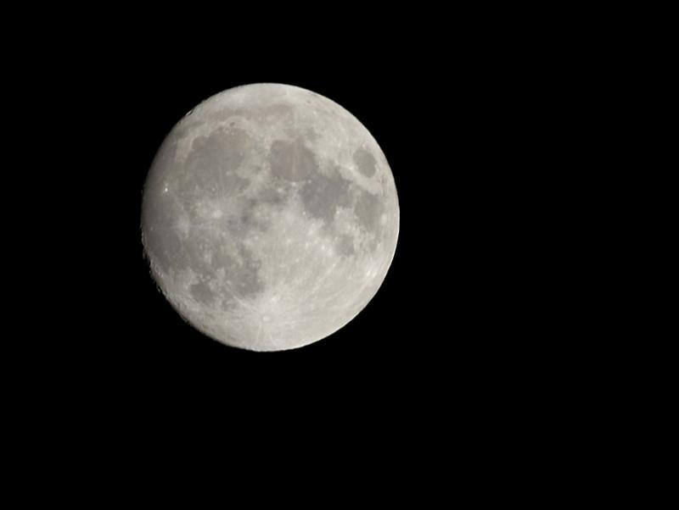
Você já pensou no sentido da palavra "felicidade"?
Talvez sim,
talvez não.
Geralmente, o que se ouve é que felicidade não existe, que o quê existem são apenas momentos felizes.

Slide 3
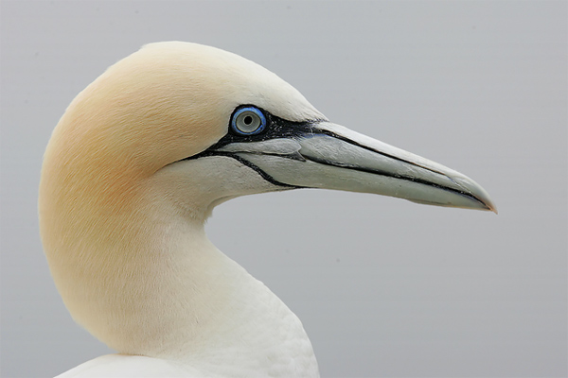
Ai, eu lhe pergunto: será mesmo?
Será mesmo que algo
tão grandioso como a
felicidade consiste apenas
em coisas tão transitórias?

Slide 4
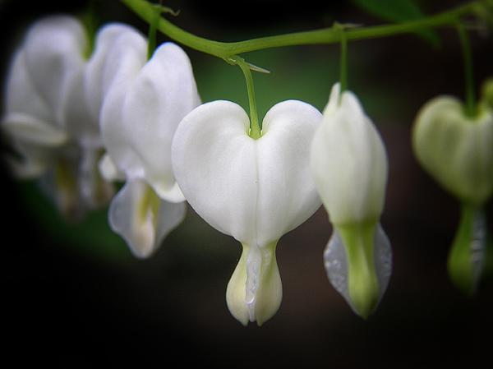
Estará a felicidade apenas num carro novo?
Estará a felicidade numa viagem pela Europa?
Estará a felicidade na compra de uma casa nova?
Estará a felicidade
no encontro de alguém que "fará" você feliz?

Slide 5
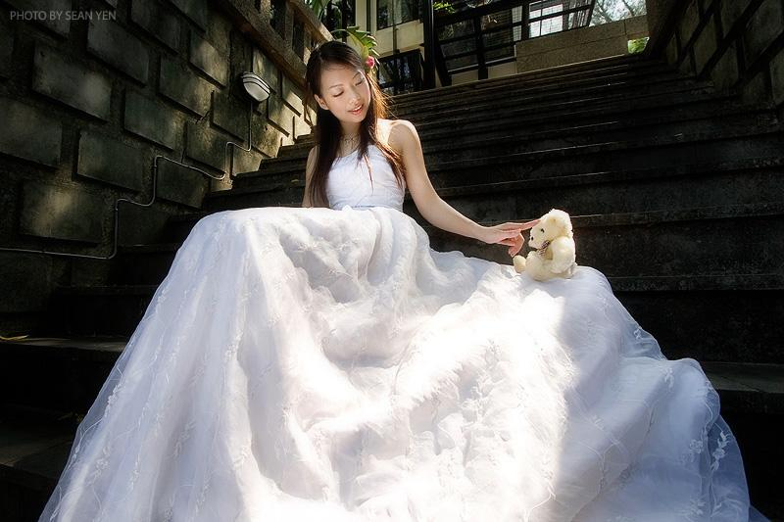
Na verdade, a felicidade real e concreta
está dentro de cada um de nós.
Só que, para reconhecê-la como verdadeira, faz-se necessário uma análise de vida...

Slide 6
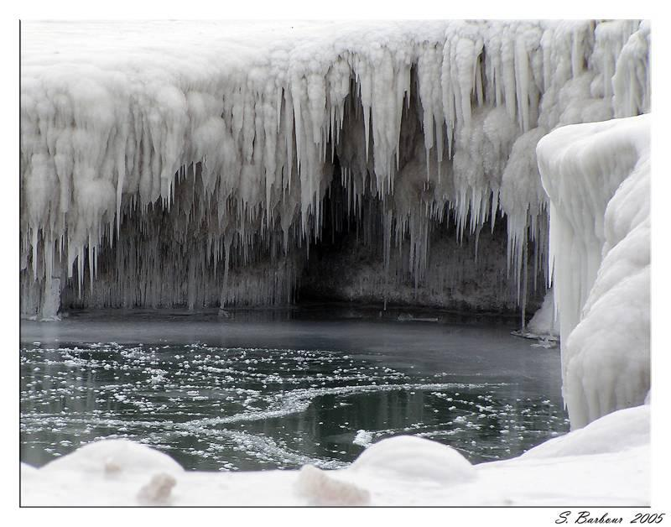
Você já reparou nas coisas boas que o(a) cercam?
Já notou como, todos os dias, tantas coisas boas acontecem e você só valoriza o que é ruim?

Slide 7
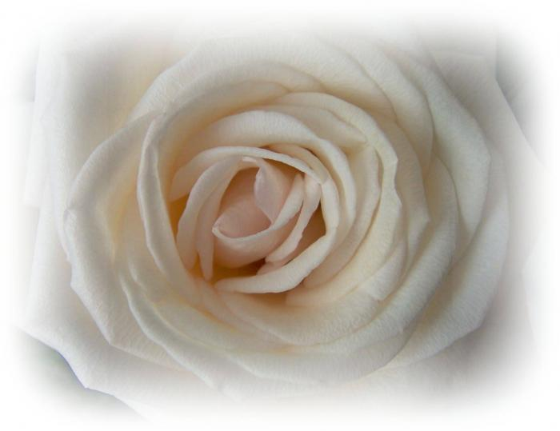
Já observou que a vida
é um fluir contínuo
como as águas de um rio,
no qual você navega, só que,
muitas vezes, contra a correnteza?

Slide 8
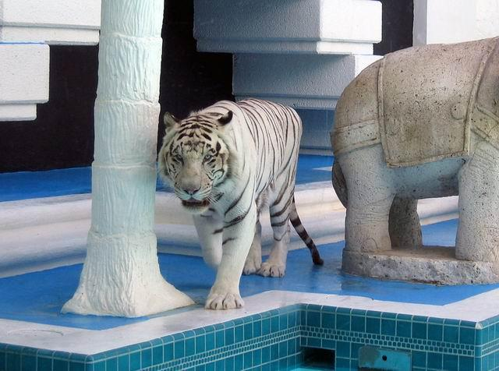
Você tem dentro de si muitas resistências e uma
delas se desenvolveu contra o "ser feliz".
Estar alegre pode ser passageiro,
mas estar feliz é eterno e não depende de nada.

Slide 9
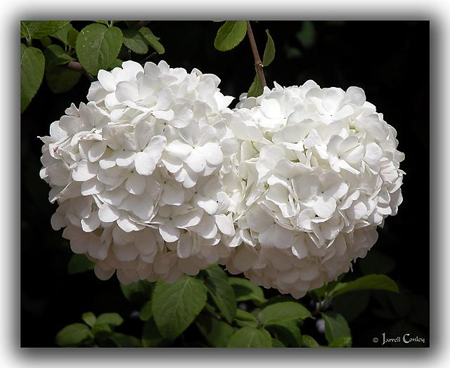
Basta apenas que você olhe para dentro de si mesmo(a) e acredite em tudo o que pode realizar, naquilo que pode construir.

Slide 10
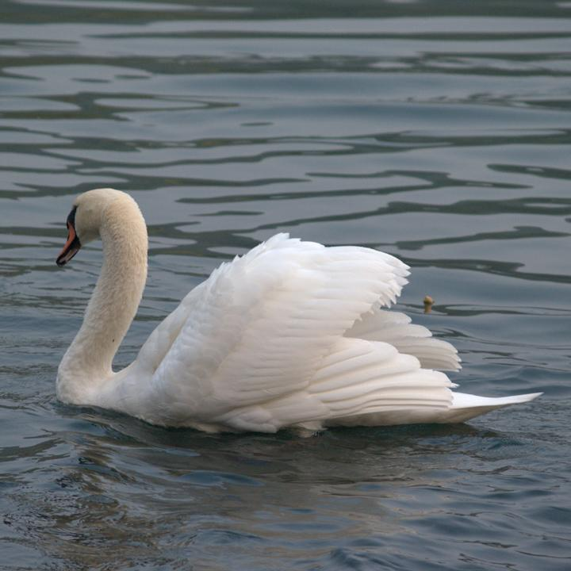
Você já fez amizade consigo?
Você é sua amiga ou seu amigo de verdade?
Será que está a seu favor ou contra si mesmo(a)?

Slide 11
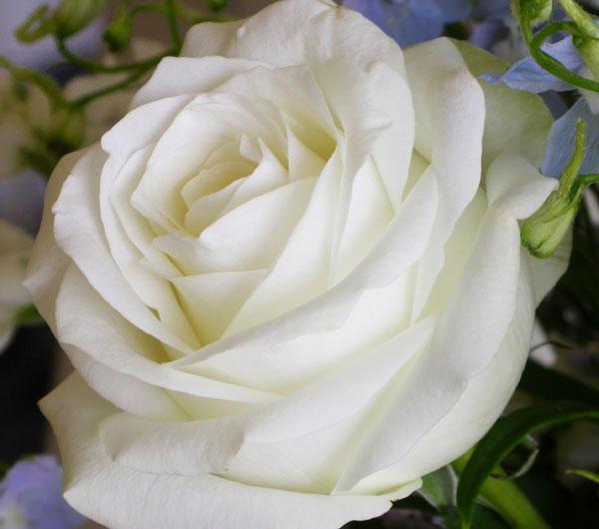
Então, que tal ser feliz de verdade?
Que tal valorizar-se
enquanto ser vivente,
não importa seu grau
de humanidade.

Slide 12
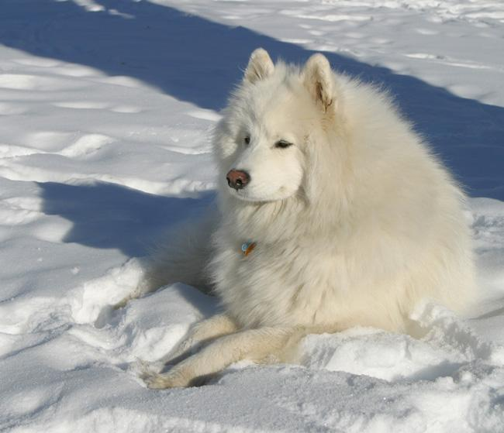
Sorria com mais freqüência!
Acorde de manhã de bom humor!
Quando perguntarem como vai,
diga que está cada vez melhor!

Slide 13
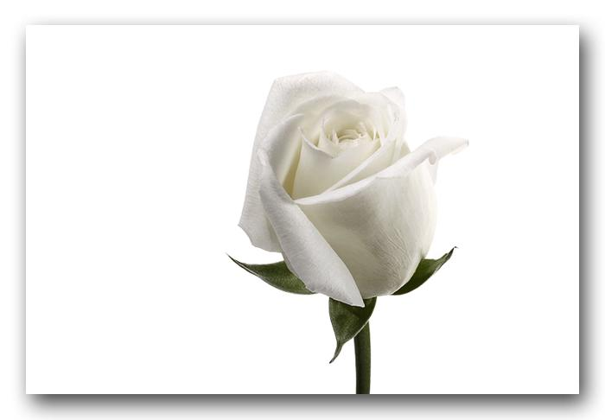
Assuma a condição
de ser feliz de verdade
não importando
qualquer tipo
de dificuldade.
Você as vence, com certeza!

Slide 14
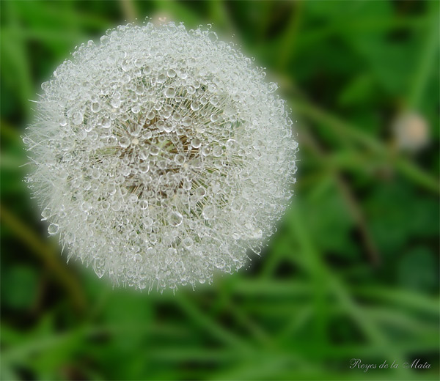
Felicidade é transmissível!
Pense nisso...

Slide 15
Para você, todos dias...
muita...
FELICIDADE!

